Slide 1
Cloud_computing
0524825 戴慶欣

Slide 2
花萼長度 | 花萼寬度 | 花瓣長度 | 花瓣寬度 | 屬種
5.1 | 3.5 | 1.4 | 0.2 | setosa
7.0 | 3.2 | 4.7 | 1.4 | versicolor
6.3 | 3.3 | 6.0 | 2.5 | virginica

Slide 3
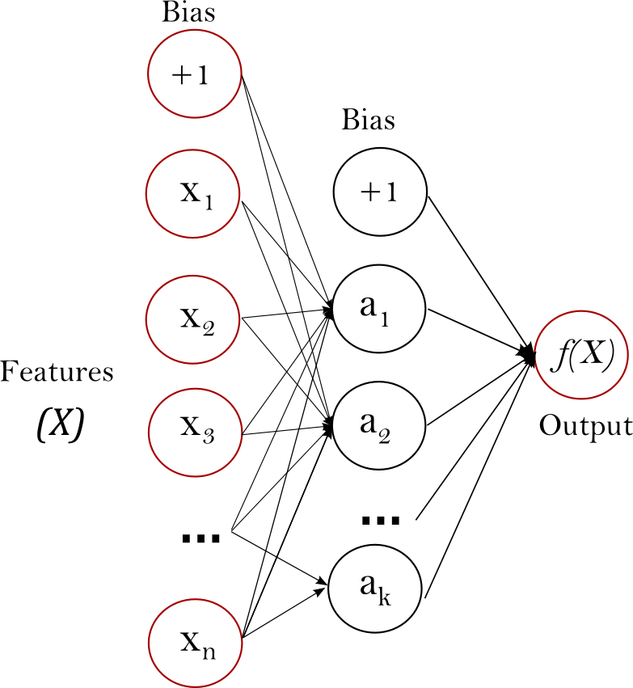
Neural network models

Slide 4


Slide 5
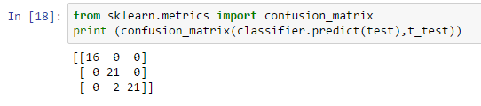

Slide 6
